Slide 1
Тема 4. ООП в Python
Notes:
Классы в языке Python.
Инструкция class. Создание экземпляра класса. Атрибуты класса и экземпляра класса. Закрытые атрибуты. Методы класса. Использование ссылки на экземпляр класса.
Статические методы.
Закрытые методы.
Специальные методы.
Перегрузка операторов.
Наследование.
Множественное наследование. Абстрактные методы.
Свойства класса.

Slide 2
Классы и объекты в языке Python
Notes:
Язык Python – типичный представитель ООП-семейства, обладающий элегантной и мощной объектной моделью

Slide 3
Классы и объекты в языке Python
Создание класса
Синтаксис:
class имя_класса[(имя_класса_предка)]: # поля и методы класса
Пример простейшего класса:
class MyClass: pass
Имена классов в Python принято писать в формате CamelCase

Slide 4
Классы и объекты в языке Python
Создание экземпляра
Синтаксис:
имя_объекта = имя_класса( )
Например,
my_object = MyClass()

Slide 5
Классы в языке Python
Атрибуты класса
Атрибутами класса считаются не только имена переменных внутри класса, но и имена функций, определенных в классе и подклассы класса.
Атрибуты наследуются всеми экземплярами класса и могут создаваться также и внутри методов класса.
Доступ к атрибутам класса осуществляется через символ точки.
Notes:
В примере используется конструктор по умолчнанию
Для задан

Slide 6
Классы в языке Python
Атрибуты класса
Все атрибуты можно разделить на 2 группы:
встроенные атрибуты – это служебные атрибуты, предоставляемые классом object всем своим потомкам
пользовательские атрибуты
Список атрибутов класса / объекта можно получить с помощью команды
dir(класс/объект).
Notes:
В Python, начиная с версии 3, все классы имеют общий родительский класс object.

Slide 7
Классы в языке Python
Атрибуты класса
Встроенные атрибуты :
__new__(cls[,…]) – конструктор, создает экземпляр (объект) класса. Сам класс передается в качестве аргумента
__init__(self[,…]) – инициализатор. Принимает созданный объект класса из конструктора
__del__(self) – деструктор. Вызывается при удалении объекта сборщиком мусора
Notes:
Это важно В теории ООП конструктор класса - это специальный блок инструкций, который вызывается при создании объекта. При работе с питоном может возникнуть мнение, что метод __init__(self) - это и есть конструктор, но это не совсем так. На самом деле, при создании объекта в Python вызывается метод __new__(cls, *args, **kwargs) и именно он является конструктором класса. Также обратите внимание, что __new__() - это метод класса, поэтому его первый параметр cls - ссылка на текущий класс. В свою очередь, метод __init__() является так называемым инициализатором класса. Именно этот метод первый принимает созданный конструктором объект. Как вы уже, наверное, не раз замечали, метод __init__() часто переопределяется внутри класса самим программистом. Это позволяет со всем удобством задавать параметры будущего объекта при его создании.

Slide 8
Классы в языке Python
Атрибуты класса
Встроенные атрибуты :
__str__(self) – возвращает строковое представление объекта
__hash__(self) – возвращает хэш-сумму объекта
__doc__ – документация класса (тип строка)
__dict__ – словарь, в котором хранится пространство имен класса
и др.
Notes:
Просмотр всех встроенных атрибутов dir(имя класса / объекта )

Slide 9
Классы в языке Python
Встроенные атрибуты
Инициализатор __init__()
– это специальный метод, который при создании экземпляра класса автоматически создает ему атрибуты
def __init__(self, [список аргументов]):
self.имя_аргумента1=значение
…
self.имя_аргументаN=значение
Notes:
Некоторые аргументы можно задать по умолчанию. Тогда в случае отсутствия значения аргумента его значение будет установлено по умолчанию.

Slide 10
Классы в языке Python
Встроенные атрибуты
Инициализатор __init__()
class SomeClass(object): def __init__(self, value=42): self.attr1 = value # создаем и инициализируем атрибут obj = SomeClass() obj2 = SomeClass(86) print(obj.attr1, obj2.attr1) # 42 86
Notes:
Некоторые аргументы можно задать по умолчанию. Тогда в случае отсутствия значения аргумента его значение будет установлено по умолчанию.

Slide 11
Классы в языке Python
Встроенные атрибуты
Деструктор __del__() – вызывается автоматически перед уничтожением объекта.
метод реализуют, если перед уничтожением экземпляра класса нужно выполнить какие-то дополнительные действия.
Когда именно сборщиком мусора будет вызван деструктор неизвестно. (аналогия finalize() java)

Slide 12
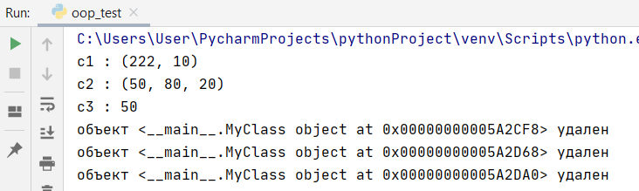
Классы в языке Python
Метод __del__()
Деструктор автоматически вызывается сборщиком мусора для всех объектов класса, на которые нет ссылок
class MyClass: def __del__(self): # создаем деструктор print(f"объект {self} удален") MyClass.x = 50 c1, c2, c3 = MyClass(), MyClass(), MyClass() c1.y, c2.y, c2.z = 10, 80, 20 c1.x = 222 print(F"c1 : {(c1.x, c1.y)}") print(F"c2 : {(c2.x,c2.y, c2.z)}") print(F"c3 : {c3.x}")
Notes:
Здесь в примере, деструктор вызывается при завершении программы для всех объектов класса MyClass

Slide 13
Классы в языке Python
Встроенные атрибуты
Метод __str__()
– вызывается встроенной функцией str(), инструкцией print и оператором форматирования с символом формата ‘s’ для получения строкового представления, наиболее пригодного для вывода

Slide 14


Классы в языке Python
Встроенные атрибуты
Метод __str__()
class Ball: def __init__(self, color): self.color = color def __str__(self) -> str: return f"Ball: color {self.color}" ball = Ball('Grey') print(ball)
class Ball: def __init__(self, color): self.color = color ball = Ball('Grey') print(ball)
Notes:
Некоторые аргументы можно задать по умолчанию. Тогда в случае отсутствия значения аргумента его значение будет установлено по умолчанию.

Slide 15
Классы в языке Python
Встроенные атрибуты
Метод __repr__()
– вызывается встроенной функцией repr() и при использовании обратных кавычек (`expr`) (а также функцией str() и инструкцией print, если метод __str__() не определен.
Обычно такое представление должно выглядеть как выражение языка Python, пригодное для создания объекта с тем же значением
Notes:
По традиции, объекты, для которых нельзя получить такое строковое представление достаточно простым способом, дают строку вида ‘<полезная информация>’ (представление такого вида будет получено для экземпляра класса, если он не имеет метода __repr__())

Slide 16
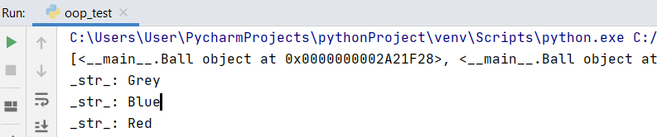
Классы в языке Python
Встроенные атрибуты: Метод __repr__()
class Ball: def __init__(self, color): self.color = color def __str__(self) -> str: return f"_str_: {self.color}" lst = [Ball('Grey'), Ball('Blue'), Ball('Red')] print(lst) for b in lst: print(b)
Notes:
При печати объекта – списка, для вывода элементов __str__() не выполняется

Slide 17
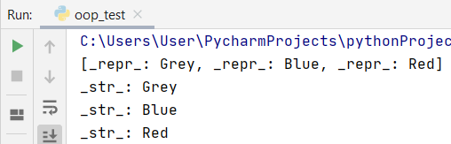
Классы в языке Python
Встроенные атрибуты: Метод __repr__()
class Ball: def __init__(self, color): self.color = color def __str__(self) -> str: return f"_str_: {self.color}«
def __repr__(self) -> str: return f"_repr_: {self.color}" lst = [Ball('Grey'), Ball('Blue'), Ball('Red')] print(lst) for b in lst: print(b)
Notes:
При печати объекта – списка, для вывода элементов __str__() не выполняется

Slide 18
Классы в языке Python
Атрибуты класса
Пользовательские атрибуты – создаются программистом во время реализации класса и дальнейшей работы с ним.
class Phone: color = 'Grey' def turn_on(self): pass def call(self): pass
Notes:
['__class__', '__delattr__', '__dict__', '__dir__', '__doc__', '__eq__', '__format__', '__ge__', '__getattribute__', '__gt__', '__hash__', '__init__', '__init_subclass__', '__le__', '__lt__', '__module__', '__ne__', '__new__', '__reduce__', '__reduce_ex__', '__repr__', '__setattr__', '__sizeof__', '__str__', '__subclasshook__', '__weakref__', 'color', 'call', 'turn_on']

Slide 19
Классы в языке Python
Атрибуты класса
Пользовательские атрибуты – создаются программистом во время реализации класса и дальнейшей работы с ним.
dir(Phone)
['__class__', '__delattr__', '__dict__', '__dir__', '__doc__', '__eq__', '__format__', '__ge__', '__getattribute__', '__gt__', '__hash__', '__init__', '__init_subclass__', '__le__', '__lt__', '__module__', '__ne__', '__new__', '__reduce__', '__reduce_ex__', '__repr__', '__setattr__', '__sizeof__', '__str__', '__subclasshook__', '__weakref__', 'color', 'call', 'turn_on']
class Phone: color = 'Grey' def turn_on(self): pass def call(self): pass
Notes:
['__class__', '__delattr__', '__dict__', '__dir__', '__doc__', '__eq__', '__format__', '__ge__', '__getattribute__', '__gt__', '__hash__', '__init__', '__init_subclass__', '__le__', '__lt__', '__module__', '__ne__', '__new__', '__reduce__', '__reduce_ex__', '__repr__', '__setattr__', '__sizeof__', '__str__', '__subclasshook__', '__weakref__', 'color', 'call', 'turn_on']

Slide 20
Классы в языке Python
Поля (свойства) класса
Поля (свойства, переменные) можно условно разделить на две группы:
Статические поля
Динамические поля

Slide 21
Классы в языке Python
Поля (свойства) класса
Статические поля (переменные класса) – это переменные, которые объявляются внутри тела класса и создаются тогда, когда создается сам класс.
Свойства классов устанавливаются простым присваиванием:
имя_переменной = значение

Slide 22
Классы в языке Python
Поля (свойства) класса
Статические поля (переменные класса)
Замечание:
Все выражения внутри инструкции class выполняются при создании класса, а не его экземпляра!
class Class1: attr1="Hello, World" attr2=4 print(attr1, attr2, sep="\n")
Notes:
Т.е. в данном примере, мы не создаем экземпляров класса Class1, но инструкция print будет выполнена
Т.е. при запуске данного кода, на экране будет
Hello, World
4

Slide 23
Классы в языке Python
Поля (свойства) класса
Статические поля (переменные класса)
Доступ к статическим полям может осуществляться как без создания экземпляров (через имя класса), так и через его экземпляры
Изменение статических полей выполняется только через имя класса

Slide 24
Классы в языке Python
print(f"Class1 => {(Class1.attr1, Class1.attr2)}")
# Class1 => ('Hello, World', 4)
Class1.attr1="Python“
sm = Class1()
print(f"sm => {(sm.attr1, sm.attr2)}")
# sm => ('Python', 4)
sm.attr1="Java“
print(f"sm => {(sm.attr1, sm.attr2)}")
# sm => ('Java', 4)
print(f"Class1 => {(Class1.attr1, Class1.attr2)}")
# Class1 => ('Python', 4)
Notes:
Здесь демонстрируется работа со статическими полями класса
На чтение доступ есть и через класс и через экземпляр
При попытке изменения через экземпляр динамически создается собственное поле экземпляра, поле класса сохраняет свое прежнее значение

Slide 25
Классы в языке Python
Поля (свойства) класса
Статические поля (переменные класса)
Доступ к статическим полям внутри методов класса также осуществляется через имя класса.
Статические поля могут быть созданы динамически, если на момент обращения к ним в программе, они еще не были определены.

Slide 26
Классы в языке Python
Поля (свойства) класса
Статические поля (переменные класса)
class Class1: attr1="Hello, World" attr2=4
Class1.attr3 = 10 # создается новая переменная класса

Slide 27
Классы в языке Python
Поля (свойства) класса
Динамические поля (переменные или свойства экземпляра класса) – это переменные, которые создаются на уровне экземпляра класса.
Динамические поля могут быть созданы в методах класса: в этом случае необходимо воспользоваться конструкцией self.имя_переменной внутри одного из методов класса.
Notes:
В первом случае, созданные поля будут доступны всем экземплярам класса,
Во втором - только тем экземплярам, для которых они были определены

Slide 28
Классы в языке Python
Поля (свойства) класса
Динамические поля (переменные или свойства экземпляра класса) – это переменные, которые создаются на уровне экземпляра класса.
class Class2: attr1 = "Hello, World" #статическое поле def __init__(self, dyn_attr1="FFFFFF", dyn_attr2=20): self.dyn_attr1 = dyn_attr1 #динамическое поле self.dyn_attr2 = dyn_attr2 #динамическое поле

Slide 29
Классы в языке Python
Поля (свойства) класса
Динамические поля
Доступ к динамическим полям возможен только через экземпляр класса
sm = Class1() print(sm.dyn_attr1, sm.dyn_attr2)

Slide 30
Классы в языке Python
Атрибуты класса
Атрибуты в Python допускается создавать динамически после создания класса:
можно создать как атрибут объекта класса,
так и атрибут экземпляра класса
Notes:
В примере используется конструктор по умолчанию
Для задан

Slide 31
Классы в языке Python
Атрибуты класса
Атрибут объекта класса доступен всем экземплярам класса, но после изменения атрибута значение изменится во всех экземплярах класса!
Атрибут экземпляра класса может хранить уникальное значение для каждого экземпляра, и изменение его в одном экземпляре класса не затронет значение одноименного атрибута в других экземплярах того же класса!

Slide 32
Классы в языке Python
Пример
class MyClass: # Определяем пустой класс pass
MyClass.x = 50 # Создаем атрибут объекта класса
c1, c2 = MyClass() , MyClass() # Создаем два экземпляра класса
c1.y = 10 # Создаем атрибут экземпляра класса
c2.y = 80 # Создаем атрибут экземпляра класса
c2.z = 20 # Создаем атрибут экземпляра класса
c3 = MyClass()
print(c1.x, c1.y) # Выведет: 50 10
print(c2.x , c2.y, c2.z) # Выведет: 50 80 20
print(c3.x, c3.y) # ОШИБКА у с3 нет атрибута y

Slide 33
Классы в языке Python
Атрибуты класса
Следует учитывать, что в одном классе могут одновременно существовать атрибут объекта и атрибут экземпляра с одним именем.
Изменение атрибута объекта класса доступно через имя класса, изменение атрибута экземпляра – через имя экземпляра
Notes:
В примере используется конструктор по умолчанию
Для задан

Slide 34
Классы в языке Python
Атрибуты класса
MyClass.x = 50 # Создаем атрибут объекта класса
c1, c2 = MyClass() , MyClass()
c1.y, c2.y, c2.z = 10, 80, 20
c3 = MyClass()
MyClass.x = 555 # изменяем атрибут объекта класса
c1.x = 222 # Создаем атрибут экземпляра c1
print(c1.x) # Выведет: 222 print(c2.x) # Выведет: 555 print(c3.x) # Выведет 555
Notes:
Здесь у объектов c2 и c3 используется атрибут класса x,
А у объекта c1 есть свой атрибут экземпляра x
Поэтому при выводе значения поля x у переменных c1, c2, c3 различны!

Slide 35
Классы в языке Python
Методы (функции) класса
Методы в Python бывают трех видов:
методы экземпляра класса (они же обычные методы) (self)
статические методы (@staticmethod)
методы класса (cls)
Notes:
Этот параметр общепринято называть self, хотя это и необязательно

Slide 36
Классы в языке Python
Методы экземпляра класса (обычные методы)
Становятся доступными только после создания экземпляра класса.
Первым аргументом у методов экземпляра обязательно явно указывается параметр self (это имя ссылки на объект класса, для которого вызывается метод).
Получают доступ к объекту класса через параметр self и к классу через self.__class__
Notes:
Этот параметр общепринято называть self, хотя это и необязательно

Slide 37
Классы в языке Python
Методы экземпляра класса (обычные методы)
Получают доступ к объекту класса через параметр self и к классу через self.__class__
Вызов метода экземпляра класса можно осуществить двумя способами:
имя_экземпляра.имя_метода()
Имя_класса.имя_метода(имя_экземпляра)
Notes:
Этот параметр общепринято называть self, хотя это и необязательно

Slide 38
Классы в языке Python
Методы экземпляра класса (обычные методы)
Пример
class Sotrudnik: def __init__(self, fio="unknown", staj=0): self.Fio = fio self.Staj = staj
def __str__(self): return f"Сотрудник -> \n ФИО:\t{self.Fio}\n Стаж:\t{self.Staj}"
Notes:
Этот параметр общепринято называть self, хотя это и необязательно

Slide 39
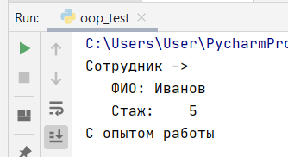
Классы в языке Python
Методы экземпляра класса (обычные методы)
class Sotrudnik: …
def check_staj(self): print(self)
print("С опытом работы") if self.Staj >=3 \ else print ("Без опыта работы")
sotr = Sotrudnik("Иванов", 5) sotr.check_staj()
Sotrudnik.check_staj(sotr)
Пример
Notes:
Этот параметр общепринято называть self, хотя это и необязательно

Slide 40
Классы в языке Python
Статические методы
Статические методы – это обычные функции, которые помещены в класс для удобства и тем самым располагаются в области видимости этого класса.
Статические методы можно вызывать как через имя класса (без создания объекта), так и через имя экземпляра
Notes:
Как правило, это вспомогательный код

Slide 41
Классы в языке Python
Статические методы
Они не имеют доступа ни к самому классу, ни к его экземплярам (только к данным, которые им передаются)
При определении статического метода параметр self не используется!
Чтобы создать статический метод в Python, необходимо воспользоваться специальным декоратором - @staticmethod.
Notes:
Как правило, это вспомогательный код

Slide 42
Классы в языке Python
Статические методы
class Sotrudnik: sotr_count = 0 def __init__(self, fio="unknown", staj=0): self.Fio = fio self.Staj = staj Sotrudnik.sotr_count += 1 @staticmethod def info(): print(f"Всего сотрудников: {Sotrudnik.sotr_count}")
Notes:
Здесь, статический метод (без параметра self)
В примере, статический метод работает с полем класса

Slide 43
Классы в языке Python
Методы класса
Методы класса связываются с классом, в котором определены
Методы класса могут менять состояние самого класса, что в свою очередь отражается на ВСЕХ экземплярах данного класса.
Не могут менять отдельные объекты класса
Notes:
Как правило, это вспомогательный код

Slide 44
Классы в языке Python
Методы класса
Для создания методов класса используется декоратор @classmethod.
При этом в качестве первого параметра передается служебное слово cls (ссылка на сам класс, а не объект).
Notes:
Как правило, это вспомогательный код

Slide 45
Классы в языке Python
Методы класса
Методы класса не могут получить доступ к определённому объекту класса, но имеют доступ к самому классу через cls
Методы класса часто используют, когда необходимо создать специфичный объект текущего класса или объекты унаследованных классов прямо внутри метода.

Slide 46
Классы в языке Python
Методы класса
Пример 1
class Sotrudnik:
def __init__(self, fio="unknown", staj=0, post="служащий"): self.Fio, self.Staj, self.Post = fio, staj, post
def __str__(self) -> str: return f"ФИО:\t{self.Fio}\nСтаж:\t{self.Staj}\nДолжность:\t{self.Post}"
@classmethod def head_sotrudnik(cls, fio, staj): head_sotrudnik = cls(fio, staj, "Начальник отдела") return head_sotrudnik
sotr3 = Sotrudnik.head_sotrudnik("Сидоров", 15)
print(type(sotr3),sotr3, sep="\n")
Notes:
Метод класса
Принимает:
Ссылку на класс (здесь Sotrudnik)
Fio и Staj сотрудника
Создает специфический объект класса Sotrudnik (у него в поле должность записано – Начальник отдела
При этом вызывается инициализатор класса Sotrudnik

Slide 47
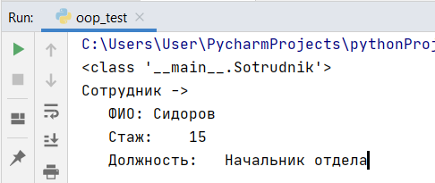
Классы в языке Python
Методы класса
class Sotrudnik: def __init__(self, fio="unknown", staj=0, post="служащий"): self.Fio, self.Staj, self.Post = fio, staj, post def __str__(self) -> str: return f"ФИО:\t{self.Fio}\nСтаж:\t{self.Staj}\nДолжность:\t{self.Post}" @classmethod def head_sotrudnik(cls, fio, staj): head_sotrudnik = cls(fio, staj, "Начальник отдела") return head_sotrudnik sotr3 = Sotrudnik.head_sotrudnik("Сидоров", 15) print(type(sotr3),sotr3, sep="\n")
Notes:
Метод класса
Принимает:
Ссылку на класс (здесь Sotrudnik)
Fio и Staj сотрудника
Создает специфический объект класса Sotrudnik (у него в поле должность записано – Начальник отдела
При этом вызывается инициализатор класса Sotrudnik

Slide 48
Классы в языке Python - Методы класса
from datetime import date class Person: def __init__(self, name, age): self.name = name self.age = age
def __str__(self): return f"{self.name} {self.age}"
@staticmethod def is_adult(age):
return age > 18
@classmethod def from_birth_year(cls, name, year): return cls(name, date.today().year - year)
Пример 2
person1 = Person('Саша', 25) person2 = Person.from_birth_year('Миша', 2005)
print(person1, sep='\n‘, person2)
print(person1.is_adult(person1.age)) print(Person.is_adult(person2.age))
print(person2.is_adult())
Notes:
Метод класса здесь предназначен для создания экземпляра не по возрасту, а по году рождения
Статический метод анализирует, совершеннолетний или нет. Обратите внимание, что в статическом методе нет доступа к данным экземпляра
И приходится возраст передавать методу дополнительно

Slide 49
Классы в языке Python
Уровни доступа атрибутов в Python
В Python отсутствует механизм, который мог бы запретить доступ к переменной/методу внутри класса.
Соглашение создателей Python: если переменная/метод начинается :
с одного нижнего подчеркивания (_protected_example), то она/он считается защищенным (protected)
с двух нижних подчеркиваний (__private_example) – то private
Notes:
С точки зрения разграничения доступа к атрибутам класса Python является особенным языком – в нем отсутствует механизм, который мог бы запретить доступ к переменной или методу внутри класса.
Существует три уровня доступа к свойствам/методам класса: public, protected, private
Физически данный механизм ограничения доступа к атрибутам класса в Python реализован слабо, что от части может противоречить одному из главных принципов ООП - инкапсуляции.
Однако существует некоторое соглашение, по которому в Python задать уровень доступа к свойству/методу класса можно с помощью добавления к имени одного (protected) или двух (private) подчеркиваний. Ответственность за соблюдение данного соглашения ложится на плечи программистов.

Slide 50
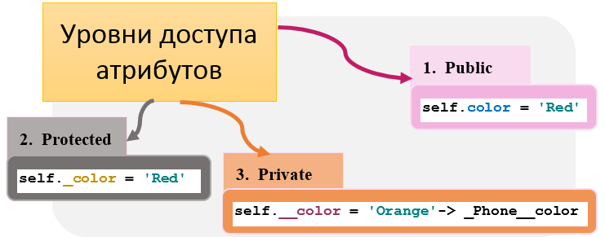
Классы в языке Python
Уровни доступа атрибутов в Python
В Python отсутствует механизм, который мог бы запретить доступ к переменной/методу внутри класса.
Соглашение создателей Python: если переменная/метод начинается :
с одного нижнего подчеркивания (_protected_example), то она/он считается защищенным (protected)
с двух нижних подчеркиваний (__private_example) – то private
Notes:
С точки зрения разграничения доступа к атрибутам класса Python является особенным языком – в нем отсутствует механизм, который мог бы запретить доступ к переменной или методу внутри класса.

Slide 51
Классы в языке Python
Уровни доступа атрибутов в Python
Публичные атрибуты
Все члены класса в Python являются публичными по умолчанию.
Любой член класса может быть доступен за пределами самого класса.
Notes:
С точки зрения разграничения доступа к атрибутам класса Python является особенным языком – в нем отсутствует механизм, который мог бы запретить доступ к переменной или методу внутри класса.

Slide 52
Классы в языке Python
Уровни доступа атрибутов в Python
Публичные атрибуты
class Ball: def __init__(self, color): # Объявляем публичное поле color self.color = color ball = Ball('Grey') print(ball.color) # Grey ball.color = 'Red' print(ball.color) # Red
Notes:
С точки зрения разграничения доступа к атрибутам класса Python является особенным языком – в нем отсутствует механизм, который мог бы запретить доступ к переменной или методу внутри класса.

Slide 53
Классы в языке Python
Уровни доступа атрибутов в Python
Защищенные атрибуты
Имя начинается с одного подчеркивания
Доступ извне класса все равно возможен!
class Ball: def __init__(self, color): # Объявляем защищенное поле _color self._color = color
ball = Ball('Grey') print(ball._color) # Grey
ball._color = 'Red' print(ball._color) # Red
Notes:
Другими словами, это больше вопрос ответственности программиста – он не должен работать с атрибутами, имена которых начинаются с нижнего подчеркивания, снаружи класса!

Slide 54
Классы в языке Python
Уровни доступа атрибутов в Python
Частные (приватные) атрибуты
Имя начинается с двух подчеркиваний
Доступ напрямую получить нельзя, НО …
Все имена, начинающиеся с двух символов подчеркиваний, преобразуются по правилу:
_ИмяКласса__имя_атрибута
Notes:
Доступ по простому имени получить нельзя, НО можно по преобразованному!
Такое преобразование выполняется только в том случае, если в конце менее двух подчеркиваний или нет подчеркиваний!

Slide 55
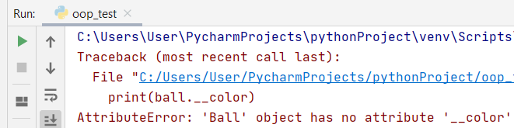
Классы в языке Python
Уровни доступа атрибутов в Python
Частные (приватные) атрибуты
class Ball: def __init__(self, color): # Объявляем приватное поле color self.__color = color ball = Ball('Grey') print(ball.__color)
Notes:
С точки зрения разграничения доступа к атрибутам класса Python является особенным языком – в нем отсутствует механизм, который мог бы запретить доступ к переменной или методу внутри класса.

Slide 56
Классы в языке Python
Уровни доступа атрибутов в Python
Частные (приватные) атрибуты
class Ball: def __init__(self, color): # Объявляем приватное поле color self.__color = color ball = Ball('Grey') print(ball._Ball__color) # Grey ball._Ball__color = 'Red' print(ball._Ball__color) # Red
Notes:
Доступ по преобразованному имени возможен

Slide 57
Классы в языке Python
Некоторые встроенные атрибуты класса
Для доступа к атрибутам и методам класса можно использовать следующие функции:
getattr(<Объект>, <Атрибут>[,<значение по умолчанию>])
– возвращает значение атрибута по его названию, заданному в виде строки. С помощью данной функции можно сформировать имя атрибута динамически во время выполнения программы! Если атрибут не найдет – AttributeError!
Notes:
Чтобы избежать исключения AttributeError можно в третьем параметре указать значение, которые буде возвращаться, если атрибут не существует!

Slide 58
Классы в языке Python
getattr(<Объект>, <Атрибут>[,<значение по умолчанию>])
class MyClass: def __init__(self): self.x = 10 def get_x (self) : return self.x c = MyClass () #Создаем экземпляр print(getattr(c, "x")) #Выведет: 10 print(getattr(c, "get_x") ()) #Выведет: 10 print(getattr(c, "у", 0)) #Выведет: 0, т. к. атрибут не найден
Notes:
Чтобы избежать исключения AttributeError можно в третьем параметре указать значение, которые буде возвращаться, если атрибут не существует!

Slide 59
Классы в языке Python
Некоторые встроенные атрибуты класса
Для доступа к атрибутам и методам класса можно использовать следующие функции:
setattr(<Объект>, <Атрибут>,<Значение>)
– задает значение атрибута. Название атрибута указывается в виде строки. Если атрибут не существует, он будет создан.

Slide 60
Классы в языке Python
Некоторые встроенные атрибуты класса
Для доступа к атрибутам и методам класса можно использовать следующие функции:
delattr(<Объект>, <Атрибут>)
– удаляет указанный атрибут. Название атрибута указывается в виде строки. Если атрибут не существует – исключение AttributeError.

Slide 61
Классы в языке Python
Некоторые встроенные атрибуты класса
Для доступа к атрибутам и методам класса можно использовать следующие функции:
hasattr(<Объект>, <Атрибут>)
– проверяет наличие указанного атрибута

Slide 62
Классы в языке Python
Пример
class MyClass: def __init__(self): self.x = 10 def get_x (self) : return self.x
c = MyClass () #Создаем экземпляр setattr(c, "x", 200) #Записываем 200 в x print (getattr (c, "x")) #Выведет: 200 setattr(c, "у", 20) #Создаем атрибут у print(getattr(c, "у", 0)) #Выведет: 20 delattr ( c, "у") #Удаляем атрибут у print(getattr(c, "у", 0)) #Выведет: 0, т. к. атрибут не найден print(hasattr(c, "x")) #Выведет: True print(hasattr(c, "у")) #Выведет: False
Notes:
Чтобы избежать исключения AttributeError можно в третьем параметре указать значение, которые буде возвращаться, если атрибут не существует!

Slide 63
Перегрузка операторов

Slide 64
Перегрузка операторов
Перегрузка операторов в Python – это возможность с помощью специальных методов в классах переопределять различные операторы языка.
Имена таких методов включают два знака подчеркивания в начале и в конце.
К таким методам относятся: __init__(), __del__(), и т.п., а также метода, отвечающие за арифметические операторы, операторы сравнения и др.

Slide 65
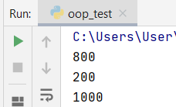
Перегрузка операторов
Специальные методы
Метод __add__(self, other) – метод вызывается при выполнении оператора «+» над экземплярами класса.
class Rectangle: def __init__(self, width=0, height=0): self. width = width self.height = height def area(self): return self. width *self.height def __add__(self, other): return self.area()+other.area()
rect = Rectangle(20, 40) print(rect.area()) rect2 = Rectangle(20, 10) print(rect2.area()) print( rect + rect2)

Slide 66
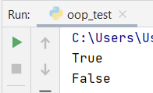
Перегрузка операторов
Специальные методы
Метод __eq__(self, other) – метод вызывается при проверке равенства двух экземпляров класса.
class Rectangle: def __init__(self, width=0, height=0): self. width = width self.height = height def area(self): return self. width *self.height def __eq__(self, other): return self.area()==other.area()
r=Rect(30, 40) r2=Rect(60, 20) r3=Rect(25, 18) print(r == r2) print(r == r3)

Slide 67
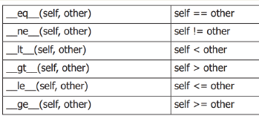
Перегрузка операторов
Специальные методы

Slide 68
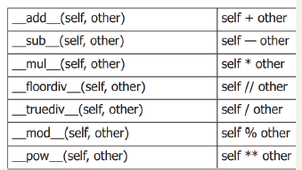
Перегрузка операторов
Специальные методы

Slide 69
Свойства классов
Свойство – это идентификатор, определенный внутри класса, через который в дальнейшем будут производиться операции получения, изменения и удаления связанного с ним атрибута.
Свойства выглядят как обычные атрибуты (поля) класса, но при их чтении вызывается геттер (getter), при записи – сеттер (setter), а при удалении – делитер (deleter)
Notes:
Внутри класса можно создать идентификатор, через который в дальнейшем будут производиться операции получения и изменения значения какого-либо атрибута, а также его удаления.

Slide 70
Свойства классов
Использование свойств позволяет определять свойства доступные только для чтения, записи или для чтения и записи.
Существует два способа создания свойств в Python:
с помощью функции property()
С помощью декоратора @property
Notes:
Внутри класса можно создать идентификатор, через который в дальнейшем будут производиться операции получения и изменения значения какого-либо атрибута, а также его удаления.

Slide 71
Свойства классов
Создание свойств с помощью функции property()
Формат функции property()
<prop_name> = рrореrtу(fget=None, fset=None, fdel=None, doc=None] )
где fget – имя метода для чтения атрибута,
fset – имя метода для записи атрибута,
fdel – имя метода для удаления атрибута
Notes:
doc – это строка документации для создаваемого свойства
Если параметр не указан, то в него копируется (при наличии) документация по методу fget

Slide 72
Свойства классов
Создание свойств с помощью функции property()
class Horse: def __init__(self, name, horsehair): self._name = name def get_name(self): # геттер для поля self._name return self._name def set_name(self, value): # сеттер для поля self._name self._name = value def del_name(self): # делитер для поля self._name del self._name name = property(get_name,set_name, del_name,"Name of the Horse")
Notes:
Здесь создается свойство name, привязанное к атрибуту _name

Slide 73
Свойства классов
Создание свойств с помощью функции property()
Пример (продолжение)
horse = Horse("Яша","серый") print(horse.name) # здесь вызывается метод get_name horse.name = "Красавец“# здесь вызывается метод set_name print(horse.name)
Notes:
Т.е. вместо работы с полем _name мы работаем со свойством.
При этом геттеры и сеттеры явно не вызываются,
А вызываются неявно в зависимости от выполняемого действия над атрибутов (чтение, запись, удаление)!

Slide 74
Свойства классов
Создание свойств с помощью функции property()
Пример 2
class Horse: def __init__(self, name, horsehair): self._name = name def get_name(self): return self._name def del_name(self): del self._name name = property(fget=get_name, fdel=del_name,doc="Name of the Horse")
Свойство name доступно только для чтения и удаления.
Попытка записи в него приведет к ошибке!
Notes:
Здесь свойство name доступно только для чтения и удаления

Slide 75
Свойства классов
Создание свойств с помощью декоратора @property
При работе через декоратор @property преобразует следующий за ним метод в геттер атрибута
Для задания сеттера и делитера используются декораторы свойства setter и delete:
@свойство.setter или @свойство.deleter
ВАЖНО: названия всех методов (геттеров, сеттеров и делитеров) должно совпадать с именем свойства!
Notes:
Здесь создается свойство name, привязанное к атрибуту _name

Slide 76
Свойства классов
class Horse: def __init__(self, name, horsehair): self._name = name @property def name(self):
"""Name of Horse property""" return self._name @name.setter def name(self, value): self._name = value @name.deleter def name(self): del self._name
Пример создание свойств с помощью декоратора @property
Название всех методов совпадает с именем свойства!
Notes:
Здесь создается свойство name, привязанное к атрибуту _name

Slide 77
Свойства классов
class Horse: def __init__(self, name, horsehair): self._name = name @property def name(self):
"""Name of Horse property""" return self._name @name.setter def name(self, value): self._name = value @name.deleter def name(self): del self._name
Пример создание свойств с помощью декоратора @property
Использование свойства name:
horse = Horse("Яша","серый") print(horse.name) horse.name = "Красавец" print(Horse.name.__doc__)
Notes:
Здесь создается свойство name, привязанное к атрибуту _name
Данный код полностью эквивалентен первому коду!

Slide 78
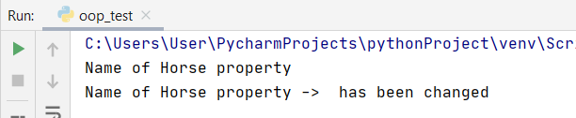
Свойства классов
Создание свойств с помощью декоратора @property
Возвращаемый объект-свойство также имеет атрибуты fget, fset, fdel, соответствующие аргументам конструктора метода property().
Начиная с версии 3.5, строки документации у свойств доступны для записи.
print(Horse.name.__doc__) Horse.name.__doc__ += " -> has been changed" print(Horse.name.__doc__)
Notes:
Здесь создается свойство name, привязанное к атрибуту _name

Slide 79
Наследование

Slide 80
Наследование
Базовым классом для всех объектов в Python является класс object
Исключение составляют объекты-исключения: они порождены от BaseException
Базовый класс должен быть определен в области видимости, в которой находится определение производного класса.

Slide 81
Наследование
Синтаксис:
Простое наследование:
class <имя_нового_класса>(<имя_родителя>):
# тело класса
Разрешение имен: если запрошенный атрибут не найден в текущем классе, поиск продолжается в базовом классе.

Slide 82
Наследование
Функции issubclass и isinstance
isinstance() – позволяет проверить, является ли «что-то» объектом определенного класса или нет
issubclass() – функция проверяет, является ли один класс потомком другого или нет

Slide 83
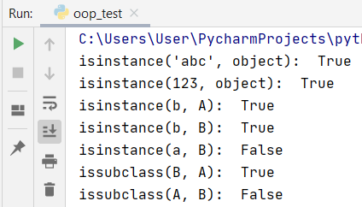
Наследование
Функции issubclass и isinstance
class A: pass class B(A): pass print("isinstance('abc', object): ", isinstance('abc', object)) print("isinstance(123, object): ", isinstance(123, object)) b = B() a = A() print("isinstance(b, A): ", isinstance(b, A)) print("isinstance(b, B): ", isinstance(b, B)) print("isinstance(a, B): ", isinstance(a, B)) print("issubclass(B, A): ", issubclass(B, A)) print("issubclass(A, B): ", issubclass(A, B))

Slide 84
Наследование
По умолчанию, методы дочернего класса перекрывают одноименные методы базового класса.
Для доступа к атрибутам базового класса из дочернего необходимо предварительно указать имя базового класса или вызвать метод super().

Slide 85
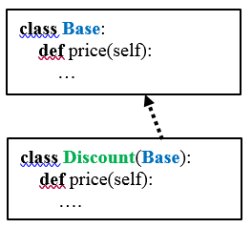
Наследование
Пример
class Base: def price(self): print("in Base") return 10 class Discount(Base): #создаем класс-потомок Base def price(self): # переопределяем метод price print("in Discount") return Base.price(self)*0.8 # вызываем метод price из Base

Slide 86
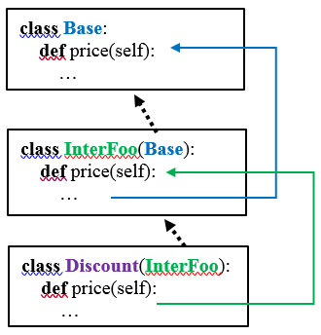
Наследование
Например,
В приведенном примере, если иерархия классов расширится, и ссылки изменятся, придется изменять код методов в классах.

Slide 87
Наследование
Пример
class Base: def price(self): print("in Base") return 10
class InterFoo(Base): def price(self): print("in InterFoo") return Base.price(self)*1.1 class Discount(InterFoo): def price(self): print("in Discount") return InterFoo.price(self)*0.8
Пришлось изменить код метода price() в классе Discount()
Notes:
Так как иерархия изменилась, приходится переписывать код методов в потомках
В таких ситуациях лучше использовать метод super()

Slide 88
Наследование
super() – встроенная функция языка Python, возвращает прокси-объект, который делегирует вызовы методов классу родителю (или собрату) текущего класса (или класса на выбор, если он указан как параметр).
Применение: получение доступа из класса наследника к методам класса-родителя в том случае, если наследник переопределил эти методы.

Slide 89
Наследование
Пример 1
class Base: def price(self): print("in Base") return 10
class Discount(Base): def price(self): print("in Discount") return super().price(self)*0.8
Пример 2
class Base: def price(self): print("in Base") return 10
class InterFoo(Base): def price(self): print("in InterFoo") return super().price(self)*1.1 class Discount(InterFoo): def price(self): print("in Discount") return super().price(self)*0.8
Notes:
При использовании super() код методов не изменился

Slide 90
Наследование
super()
При обращении к атрибутам через метод super() при одиночном наследовании порядок обхода родительских классов соответствует обратному порядку их определения (т.е. снизу вверх по иерархии).

Slide 91
Наследование
super()
Наиболее часто super() применяется в методе __init__()(как правило, первой строкой), для обеспечения целостности объектов.
В противном случае, может оказаться, что у дочернего объекта унаследованные атрибуты не будут инициализированы!

Slide 92
Наследование
super()
Пример 2
class A: def __init__(self): self.x = 10
class B(A): def __init__(self): super().__init__() # инициализация # атрибута x self.y = self.x + 5
print(B().y) # 15
Пример 1
class A: def __init__(self): self.x = 10 class B(A): def __init__(self): self.y = self.x + 5
print(B().y) # ошибка!
Notes:
В первом примере ошибка, так как атрибут x не инициализируется
AttributeError: 'B' object has no attribute 'x'

Slide 93
Наследование
super([type[, object]])
Параметры:
type – тип, к предкам которого нужно обратиться
object – объект, к которому надо привязаться.
Данная форма метода применяется при использовании super() вне класса или при явном задании класса-предка, с которого нужно начать поиск методов.
Notes:
Если аргумент object указан, то можно обращаться к атрибутам класса super (т.е. они привязываются к данному экземпляру и через него вызываются)
В противном случае, возвращается непривязанный к экземпляру объект. У него нельзя вызывать методы и обращаться к атрибутам.
Привязать его можно будет так:
super_d = super(Discount)
d = Discount()
binded_d = super_d.__get__(d, Discount) # привязка
print(binded_d.price()) # 11.0

Slide 94
Наследование
super()
class A: def __init__(self): self.x = 10
class B(A): def __init__(self): super().__init__() # инициализация атрибута x # или
super(B, self).__init__() # старый формат вызова super()
print(B().y) # 15

Slide 95
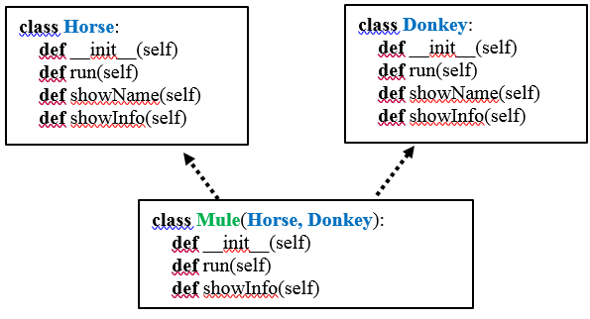
Наследование
Множественное наследование классов
Класс, получаемый при множественном наследовании, объединяет поведение своих надклассов, комбинируя стоящие за ними абстракции.
Notes:
Лошадь и Осел
Мул

Slide 96
Наследование
Множественное наследование классов применяется:
для получения класса с заданными общедоступными методами;
для добавления примесей (mixins);
когда объекты класса (получающегося в результате множественного наследования), нужно использовать в качестве объектов всех родительских классов.
Notes:
Примесь – это специально сконструированный класс, добавляющий в некоторый класс какую-либо черту поведения (привнесением атрибутов). Примеси обычно являются абстрактными классами

Slide 97
Наследование
Множественное наследование:
class <имя_нового_класса>(<имя_родителя1>, <имя_родителя2>, …, <имя_родителяN> ):
# тело класса

Slide 98
Наследование
Пример
class A: def a(self): return 'a' class B: def b(self): return 'b' class C: def c(self): return 'c' class AB(A, B): pass class BC(B, C): pass class ABC(A, B, C): pass
В случае с Python наследование можно считать одним из способов собрать нужные комбинации методов в серии классов:
Класс AB – методы a() и b()
Класс BC – методы b() и c()
Класс ABC – методы a(), b() и c()

Slide 99
Наследование
Пример
def ma(self): return 'a' def mb(self): return 'b' def mc(self): return 'c' class AB: a = ma b = mb class BC: b = mb c = mc class ABC: a = ma b = mb c = mc
Собрать нужные методы в классы можно и без множественного наследования:
Класс AB – методы a() и b()
Класс BC – методы b() и c()
Класс ABC – методы a(), b() и c()

Slide 100
Наследование
class Horse: maxHeight = 200 # centimeter def __init__(self, name, horsehair): self.name = name self.horsehair = horsehair def run(self): print ("Horse run") def showName(self): print ("Name: (House's method): ", self.name) def showInfo(self): print ("Horse Info")

Slide 101
Наследование
class Donkey: def __init__(self, name, weight): self.name = name self.weight = weight def run(self): print ("Donkey run") def showName(self): print ("Name: (Donkey's method): ", self.name) def showInfo(self): print ("Donkey Info")

Slide 102
Наследование
# Класс Mule унаследован от Horse и Donkey. class Mule(Horse, Donkey): def __init__(self, name, hair, weight): Horse.__init__(self, name, hair) # вызываем __init__ класса Horse Donkey.__init__(self, name, weight) def run(self): print ("Mule run") def showInfo(self): print ("-- Call Mule.showInfo: --") Horse.showInfo(self) Donkey.showInfo(self)
Notes:
Атрибут name какого класса будет унаследован классом Mule?

Slide 103
Наследование
Множественное наследование классов.
Замечание:
Родительские классы могут иметь одинаковые атрибуты (attribute) или методы ....
Подкласс будет приоритетно наследовать атрибуты, методы, ... первого класса в списке наследования.

Slide 104
Наследование
Множественное наследование классов.
Метод super():
При множественном наследовании super() необязательно указывает на родителя текущего класса, а может указывать и на собрата.
Все зависит от структуры наследования и начальной точки вызова метода!

Slide 105
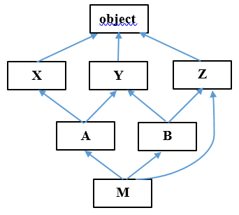
Наследование
Множественное наследование классов.
class X: pass class Y: pass class Z: pass class A(X, Y): pass class B(Y, Z): pass class M(B, A, Z): pass
В каком порядке будут просмотрены классы иерархии?
Порядок обхода определяется списком MRO.
Notes:
MRO (method resolution order) – порядок разрешения методов

Slide 106
Наследование
Множественное наследование классов.
MRO (method resolution order) – порядок разрешения методов (любых атрибутов класса)
Метод mro() – возвращает список классов в том порядке, в котором Python будет искать методы в иерархии классов пока не найдет нужный или не выдаст ошибку.
Метод mro() возвращает список MRO по алгоритму С3-линеаризации.

Slide 107
Наследование
Множественное наследование классов.
Алгоритм С3-линеаризации.
Каждый класс должен входить в список ровно 1 раз.
Порядок обхода классов должен соответствовать порядку наследования.
Например: для класса class D(A, B, C):) порядок появления в списке MRO: D -> ... -> A -> ... -> B -> ... -> C -> ...
Между ними могут оказаться и другие классы, но исходный порядок должен быть соблюден.
Родители данного класса должны появляться по порядку старшинства.
Сначала идут непосредственные родители, потом дедушки и бабушки, но не наоборот.

Slide 108
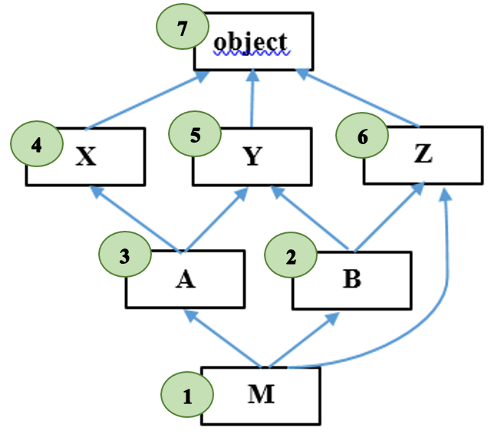
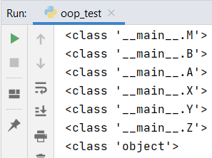
Наследование
Множественное наследование классов.
class X: pass
class Y: pass
class Z: pass
class A(X, Y): pass class B(Y, Z): pass class M(B, A, Z): pass print(M.mro())
Notes:
Т.к. M наследуется сначала от B, потом от A, после от Z, то и в списке MRO – они появляются в таком порядке
Класс B наследуется от Y, после от Z, то в MRO – сначала Y, потом Z
Класс A наследуется от X после от Y, следовательно, в MRO – X должен встретиться раньше Y
Поэтому порядок классов в списке MRO такой: M, B, A, X, Y, Z, object

Slide 109
Наследование
Множественное наследование классов.
Таким образом, вызов super() автоматически определяет к какому классу (родителю или брату) обращаться в соответствии со списком MRO.
Все зависит от иерархии класса и начальной точки вызова.

Slide 110
Наследование
Множественное наследование классов.
Бывают ситуации, когда список MRO составить невозможно.
В этом случае, буде выдано сообщение об ошибке!
Пример 1
class X: ... class Y(X): ... class A(X, Y): ...
Здесь класс X наследуется дважды, поэтому будет нарушено либо правило порядка наследования, или правило старшинства.
Notes:
Здесь класс X наследуется дважды, и куда мы его не поместили в цепочке MRO, он
либо нарушит правило старшинства (A -> X -> Y -> object),
либо порядка наследования (A -> Y -> X -> object).

Slide 111
Наследование
Абстрактные классы и методы
Абстрактный класс – класс, содержащий хотя бы один абстрактный метод
Абстрактный метод – метод, который объявлен, но не реализован.
Нельзя создать экземпляры абстрактного класса.
Для объявления абстрактного метода используют встроенный декоратор Python @abstractmethod.
Notes:
Абстрактные методы используют, в случае, когда они должны быть обязательно переопределены для классов-наследников.

Slide 112
Наследование
Абстрактные классы и методы
В Python нет синтаксической поддержки абстрактных классов, но есть встроенный модуль abc (abstract base classes), который помогает проектировать абстрактные сущности.
Абстрактный класс наследуют от класс abc.ABC (Python 3.4+)
Notes:
Абстрактные методы используют, в случае, когда они должны быть обязательно переопределены для классов-наследников.

Slide 113
Наследование
Абстрактные классы и методы
Следует заметить, пока в класс не добавлены абстрактные методы, его экземпляры можно создавать!
from abc import ABC class Hero(ABC): pass hero = Hero() print(f"hero: {hero}")
Notes:
Абстрактные методы используют, в случае, когда они должны быть обязательно переопределены для классов-наследников.

Slide 114
Наследование
Абстрактные классы и методы
Для объявления абстрактного метода используют встроенный декоратор Python из модуля abc @abc.abstractmethod.
class Hero(abc.ABC): @abc.abstractmethod def attack(self): pass hero = Hero() print(f"hero: {hero}")
TypeError: Can't instantiate abstract class Hero with abstract methods attack
Notes:
В самом методе attack() можно написать какую-то реализацию. Однако она не повлияет на возможность создавать экземпляры класса!

Slide 115
Наследование
Абстрактные классы и методы
class Hero(abc.ABC): @abc.abstractmethod def attack(self): pass class Archer(Hero): def attack(self): print('выстрел из лука') Archer().attack()
Экземпляры потомков можно создавать и использовать реализацию метода attack
Notes:
В самом методе attack() можно написать какую-то реализацию. Однако она не повлияет на возможность создавать экземпляры класса!

Slide 116
Наследование
Абстрактные классы и методы
class Hero(abc.ABC): @staticmethod
@abc.abstractmethod def attack(self): pass
@property @abc.abstractmethod def name(self): ""“Hero name property"""
pass
Кроме обычных методов, абстрактными можно обозначить и статические , классовые методы, а также свойства
Notes:
В самом методе attack() можно написать какую-то реализацию. Однако она не повлияет на возможность создавать экземпляры класса!

